Slide 1
Newton si legea gravitatiei
Elev:Petre Gabriela
Profesor:Andrei Florina
Clasa: a 11-a C

Slide 2
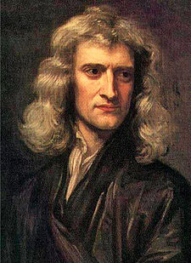
Viata lui Newton
Isaac Newton s-a nascut pe 4 ianuarie 1643, in satul Woolsthrope, de langa oraselul Grantham, Marea Britanie, acesta avea sa revolutioneze stiinta secolului XVII, prin numeroasele lui descoperiri, din care publicul larg de azi retine doar una singura: legea gravitatiei.

Slide 3
Legile lui Newton
1. Un corp isi mentine starea de miscare rectilinie uniforma sau de repaus atata timp cat asupra lui nu actioneaza un alt corp care sa-i modifice starea.
2. Forta care actioneaza asupra unui corp este egala cu produsul dintre masa corpului si acceleratia imprimata, iar vectorul forta are aceeasi orientare cu vectorul acceeleratie.

Slide 4
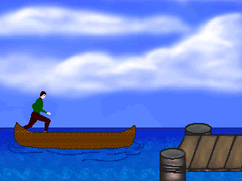
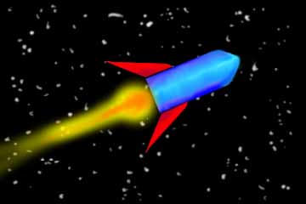
3. Daca un corp actioneaza asupra altui corp cu o forta numita actiune, cel de al doilea corp va actiona asupra primului cu o forta egala in modul dar de sens opus numita reactiune.

Slide 5
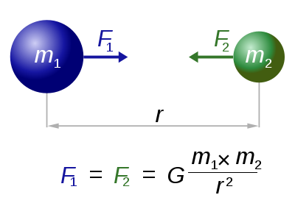
Legea gravitatiei
Două corpuri punctiforme de masă m1 și m2 se atrag reciproc printr-o forță direct proporțională cu produsul maselor corpurilor și invers proporțională cu pătratul distanței dintre ele, orientată pe direcția dreptei ce unește centrele de greutate ale celor două corpuri.Cu cat distanta este mai mare forta este mai mica.

Slide 6
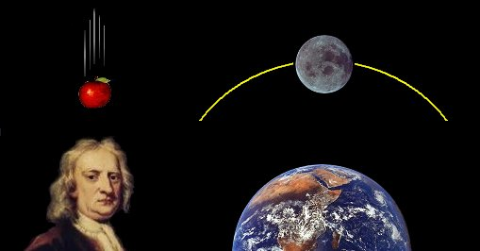
Cum a descoperit Newton gravitatia?

Slide 7
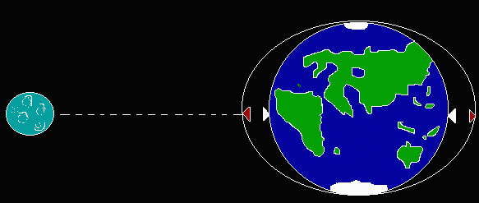
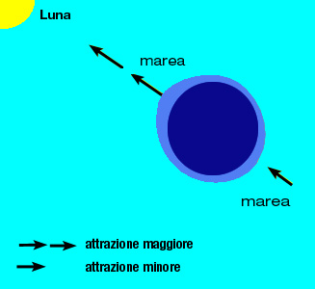
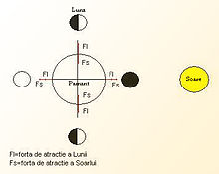
Mareele
Maree:-oscilatia nivelului marilor si oceanelor datorita fortei de atractie a Lunii si a Soarelui asupra Pamantului.
Luna exercită o forţă asupra Terrei, dar deoarece Terra are o mărime finită, această forţă nu va fi aceeasi în părţi diferite ale globului. Partea mai apropiată de Lună este atrasă mai puternic, centrul mai puţin, iar partea mai îndepărtată cel mai puţin.

Slide 8
Bibliografie
http://paginadeastronomie.wordpress.com/2011/08/21/legea-gravitatiei-a-lui-newton/
http://ro.wikipedia.org/wiki/Legea_atracției_universale
http://ro.wikipedia.org/wiki/Isaac_Newton
https://sites.google.com/site/mecanica9ig/home/principiile-mecanicii-clasice
http://ro.wikipedia.org/wiki/Maree
http://www.youtube.com/watch?v=P_F-7x3UbEM

